Slide 1

仓储管理系统-批次管理

Slide 2
一、批次管理现状
同一物料因存在不同的管理方式及业务属性，批次需要进行细分的管理。
基本信息
批次编码：物料编码+9位流水号；
物资编码：11位物资采购码;
物资说明：物资信息描述以及规格型号等信息；
物料来源
物料来源类型：运营自购、建设移交、捐赠等，反应物资的物资来源；
资产分类
验收类型：资产、存货、低值易耗。
效期管理
生产日期：反应物资生产日期，验收入库时验收员填写；
失效日期：反应物资失效日期，验收入库时验收员填写；
资产管理
资产编码：和批次绑定，取自于EAM系统，用于管理固定资产；
Notes:
目前公司已经建设完成了一体化信息平台，其中包括了物资管理系统（SCM）以及资产管理系统（EAM）,但在这两个系统里，针对仓储管理模块，目前只实现了对物资结果状态的监控，对于物资如何验收、如何入库上架、如何出库、如何配货，如何对货架进行有效管理等依然是采用线下人工记录的方式，物资在库区的存储、上架、拣货一概依赖人工判断存放区域、拣货区域，对作业人员的依赖性强，仓库管理的整体效率低下。同时系统缺少仓库作业的统计分析以及实时动态监控，库存管理智能化水平较低，管理成本比较高。

Slide 3
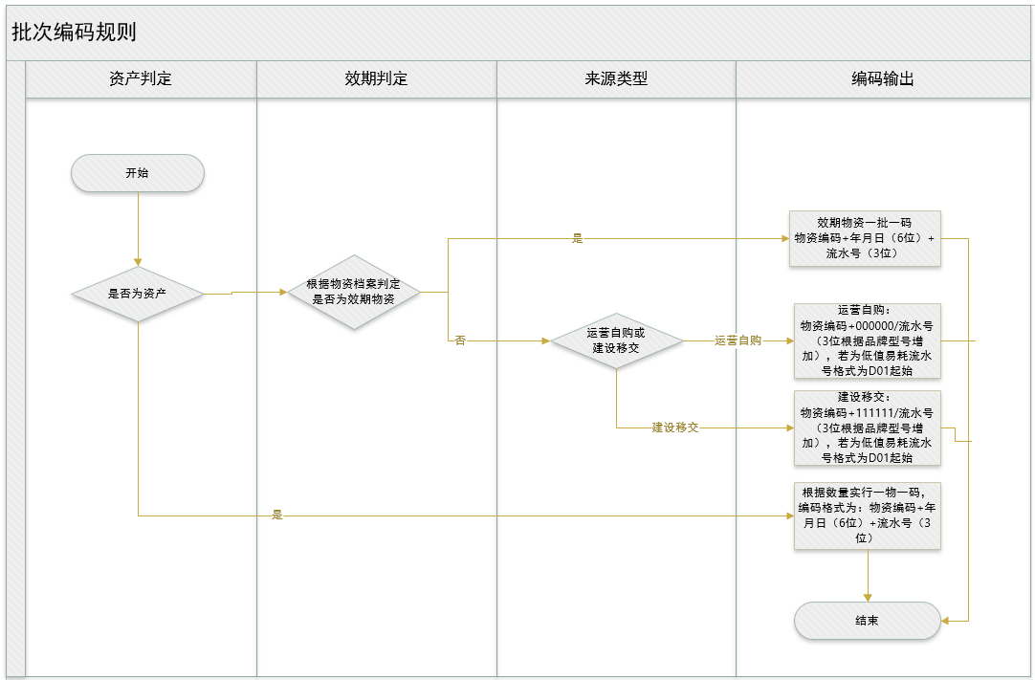
二、批次生成规则
根据来源类型、验收类型、是否效期物资、品牌型号生成不同的批次编码。
效期物资
T0600000209-251014002
运营自购
T0600000209-000000001
T0600000209-000000001
建设移交
T0600000209-111111101
固定资产
G0900036000-250916001
Notes:
目前公司已经建设完成了一体化信息平台，其中包括了物资管理系统（SCM）以及资产管理系统（EAM）,但在这两个系统里，针对仓储管理模块，目前只实现了对物资结果状态的监控，对于物资如何验收、如何入库上架、如何出库、如何配货，如何对货架进行有效管理等依然是采用线下人工记录的方式，物资在库区的存储、上架、拣货一概依赖人工判断存放区域、拣货区域，对作业人员的依赖性强，仓库管理的整体效率低下。同时系统缺少仓库作业的统计分析以及实时动态监控，库存管理智能化水平较低，管理成本比较高。

Slide 4
三、批次全生命周期管理
从入库接收开始，到领用消耗，覆盖物资业务全流程
根据批次中的不同属性，完成不同类型的业务流程，以实现不同业务场景的使用需求
Step 1
Step 2
Step 3
验收节点通过单据信息或人员填写，记录各类属性以便后续业务节点使用
在库物资通过批次属性实现各类报表统计查询，如库存查询、效期报表、库存事务记录等
出库或调拨时，根据批次属性如来源类型、失效日期等信息完成库存分配及数据校验

Slide 5
四、批次应用亮点
应用背景：
目前SCM中对于建设移交与运营自购管理是存放在不同子库存中，但对于实际仓库来说，会统一存放在总库中，甚至是同一货位；
WMS因涉及到扫码等线下工作，为实现不让仓管员在执行不同来源类型物资任务时重复扫码、分开扫码，设计将来源类型属性字段放置在批次中，并设置运营自购库与建设移交库映射关系；
将来源类型记录在批次档案中
建立运营自购库与建设移交库映射关系
根据批次编码生成规则，即便其他所有属性相同，保证不同来源类型有不同批次编码；
入库后所有物资统一存放在1个总库子库存，通过库存事务处理记录每次作业物资的来源类型；
根据实体仓情况，通过子库存编码建立运营自购库与建设移交库映射关系；
在事务回传SCM时，判断批次编码来源类型属性与事务发生子库存属性对比，若相同即用该子库存信息回传SCM；若不相同，则找该子库存映射的建设移交子库编码，完成SCM账务产生
保证前后端系统业务顺畅及账务准确

Slide 6
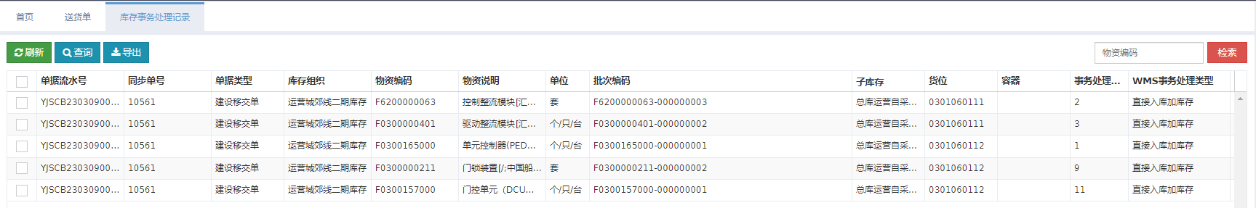
四、批次应用亮点
应用背景：
建设移交平台入库物资、建设移交杂项入库价值匹配物资均变成运营自购物资，不能反应其真实来源，无法掌握建设移交物资消耗情况。
在批次档案中增加物料来源属性
应用成效
根据批次编码生成规则，建设移交平台入库物资、建设移交杂项入库价值匹配物资批次属性物料来源标记为建设移交，来源类型为运营自购；
能够反应物资的真实来源类型，实现建设移交类物资的消耗情况。
物料来源追踪

Slide 7
五、批次管理发展趋势
批次管理主要技术
条码技术是批次管理中最为常见的手段之一，它通过为每个批次分配独特的条码，实现对货物的快速识别和追踪。
目前WMS采用该技术。
条码技术
RFID(无线射频识别)技术是另一种重要的批次管理工具，它能够实现非接触式识别，适用于各种环境下的货物追踪。
RFID技术
实现无人值守仓库。
物联网(IoT)技术在批次管理中的应用也日益增多。通过将传感器、RFID、GPS等技术集成，物联网系统能够实时监测货物的位置、状态和环境参数。例如，
物联网(IoT)技术
加强危化品库等的管理。

Slide 8
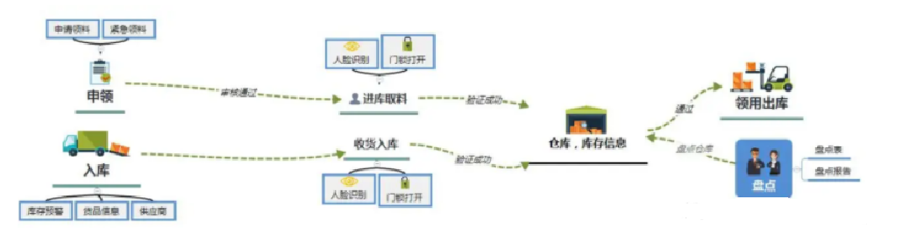
五、批次管理发展趋势
无人值守仓库管理系统通过运用电子门禁、无线射频、RFID等物联网技术，仓库内的生产物资、办公物品实现非接触、穿透式、自动识别，自动记录物资入库、存储、出库、(盘点)等各环节物流信息，大大提高了仓储管理的信息自动化水平，彻底解决了仓库货物堆积，货物不清，货物多拿漏拿等情况的发生。

Slide 9
五、未来发展趋势
人工智能技术在智能批次管理中的应用前景广阔。通过机器学习和深度学习等技术，WMS系统可以自动识别货物属性等工作。同时，人工智能可以对大数据进行分析，优化仓储布局和流程，并根据实时需求做出智能调配，提高仓库的利用率和运作效率。
人工智能技术的应用
数据分析的加强
数据是智能批次管理的基础。未来的WMS系统将更加注重数据的收集、整合和分析，通过对历史数据和实时数据的比对，可以更准确地掌握仓库库存情况。数据分析可以帮助预测库存趋势，并提供优化仓储策略的建议，为企业决策提供科学依据。
自动化设备的普及
自动化设备在仓储管理中的应用越来越广泛。未来的WMS系统将与自动化设备进行深度融合，如机器人拣货、自动输送线等，实现从接收货物到出库的全程自动化操作。自动化设备的普及将大幅度提高仓库的工作效率和准确性，并减少人为因素导致的错误和延误。

Slide 10



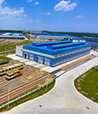
THANK YOU
感谢聆听，批评指导

